Slide 1
华为智慧教育解决方案

Slide 2
Content
1
智慧教育的发展趋势
2
华为智慧教育解决方案
3
成功故事

Slide 3

世界教育发展的三大目标
全民教育
消除教育鸿沟
终身教育
建立学习型社会
教育国际化
应对全球化挑战

Slide 4





传统教育遇到的挑战
到学校教室
才能接受教育
上课的时间
才能接受教育
老师在场
才能接受教育
同年学生接受
同等程度的教育
边远地区无法接受
高质量的教育
任何地点
接受教育
任何时间
接受教育
自主学习
个性化学习
优质教育
资源共享
现代教育发展呼唤教育的信息化

Slide 5



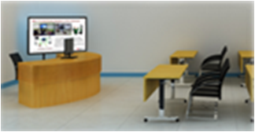



信息化促进“以学生为中心”的教育模式
智 慧
Source: <<ICT in Education>> from UNESCO
整 合
应 用
以学生为中心
初 始
全方位教学深度应用ICT
ICT 开始对教育全方位的支撑，个性化的学习，协作化学习流行
大量课堂及教材应用ICT
课程集成在ICT中，ICT已开始在改变教学方式
特定的课堂应用ICT
ICT作为一个工具用于特定的领域，如英语学习，科学研究等。
教师个人应用ICT
仅仅是学校或教师用单机管理文件系统和工作流程 等
以教师为中心
阶段 1
阶段2
阶段3
阶段4

Slide 6
信息化带来教育的全面变革
教育公平：有效利用各类教育资源，整体提升，素质优先，均衡发展;
高效管理：多维分析，智能决策，为教学、科研、行政提供精细化管理，随时了解教育状况；
职能转变：维护支撑机构（成本中心）→资源运营中心转变（效益中心）;
规划建设：分散式资源投入→集中式资源投入;
平台整合：分离式业务系统→融合业务平台
信息化支撑
管理
思维
服务
理念
教育
模式
价值取向：因材施教，打破一元评价/教学论 ；
教育范式：从“知识传递”向“认知构建”迁移；
学习方式：创造无所不在的终身、泛在学习环境；
面向行政管理的服务→面向“客户” 的个性化服务；
通过物联网等新技术提供便捷服务；
Notes:
来源于蒋鸣和教授的总结：
数字化学习的“不是”
不是单纯的在线课程
不是单纯的“电子书包”
不是让整个班学生都盯着屏幕的课件播放和传授讲解
不是学生无序学习
更不是用技术取代教师
数字化学习的“是”
是为每个学生提供个性化的合适教育
是应用技术开展主动学习和自主学习，发展学生分析解决问题的能力。
是课堂转型,真正体现课堂以学生为中心和教师角色转換。
是泛在学习,学生在信息化环境下隨时隨地可进行的学习

Slide 7




多个国家开始了教育信息化竞赛
2008，教育电子政务“金教工程”；
2012，《教育信息化十年发展规划》：学习型社会；公平教育, 优质教育, 终身教育；加快教育信息化基础设施建设；
2005年 “e 战略”：利用信息转变儿童学习与服务形式” ；
2008年，教育传播和技术署（BECTA）启动 “下一代学习运动”(2008-2014)
Northern
America
Western
Europe
Eastern
Europe
Latin
America
Asia
Pacific
MEA
Japan
24.3~
26.5
15.1~
18.7
2.1~
2.6
2.6~
3.5
3.9~
4.8
3.3~
3.4
12.8~
17.3
25 Bn $
20 Bn $
弥合
“数字鸿沟”
消除
“信息孤岛”
10 Bn $
5.0 Bn $
2.0Bn $
0 Bn $
SRC：Gartner，2011 Q3
2000年， “国家教育技术计划”，信息高速公路；
2010年，新一轮“国家教育技术计划”，实现信息技术支持的学习
2011
2012
2013
2014
2015
全球不断增加对教育信息化的投资（2011～2015）
全球：2012年教育信息化投资达$68.7Bn/Yr，预计2015年可达到$76.9Bn/Yr，CAGR 3.8%；
中国：十二五期间，教育信息化总投资将超3200亿CNY；到2015年，宽带网络覆盖所有学校，高校超1Gbps，中小学超100Mbps，边远地区超2Mbps；农村中小学75%的班级配备多媒体远程教学设备，数字化校园覆盖率超50%；
1996年，分3阶段完成了教育信息化综合计划；
2011年，推出第四阶段教育信息化的综合计划。

Slide 8
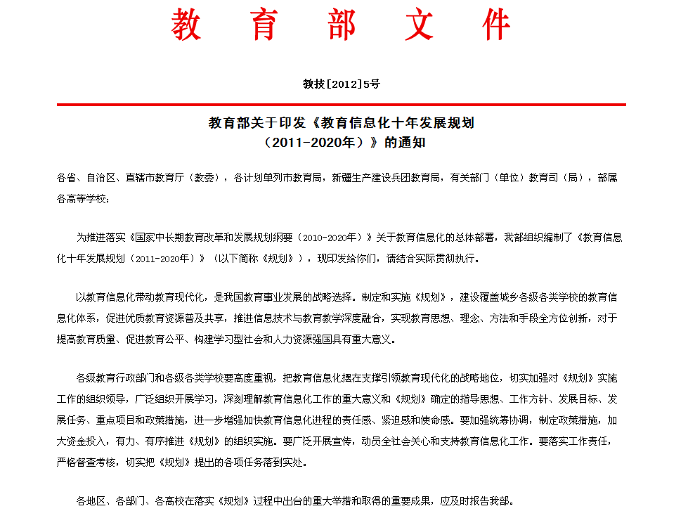
教育成为迎接二十一世纪挑战的关键
教育信息化十年发展规划：
…以教育信息化带动教育现代化
教育“十二五”规划总体目标：
… 全面提高教育服务现代化建设和人的全面发展的能力，为到2020年基本实现教育现代化，基本形成学习型社会，进入人力资源强国行列奠定坚实基础。
Notes:
基本实现区域内均衡发展
到2020年要基本实现教育现代化，基本形成学习型社会，进入人力资源强国行列。
“统筹布局新一代移动通信网、下一代互联网、数字广播电视网、卫星通信等设施建设，形成超高速、大容量、高智能国家干线传输网络。引导建设宽带无线城市，推进城市光纤入户，加快农村地区宽带网络建设，全面提高宽带普及率和接入带宽。推动物联网关键技术研发和在重点领域的应用示范。加强云计算服务平台建设。 ”
一国家“十二五”规划纲要
http://news.xinhuanet.com/politics/2011-03/16/c_121193916_7.htm
保证GDP 4% 投入在教育领域

Slide 9


教育信息化现状和“教育信息化十年发展规划”理解
教育信息化基础已成体系
2011-2020 “十年规划”
IT基础设施
校园网络
应用
内容
管理
终端
远程
缩小数字化差距
信息技术与教学的融合
信息化下学习能力提升
学校
老师
学生
烟囱式的系统→管理复杂度提升
信息化软硬件投入和资源共享
分散式的系统→运维工作量提升
信息化教学手段、范围的扩大
资源共享、移动互联带来新诉求
构建无所不在的学生学习环境
移动化、云化是发展趋势,兼顾教育的公平与效率

Slide 10
教育未来的方向---智慧教育
智慧人才
智慧教育理念
价值
变革
Students
技术
创新
方法
创新
探索、成长
创意、分享
影响
支撑
期望
提升
Parents
Teachers
支持、鼓励
参与、引领
建议、评估
探索、引领
智慧教育环境
智慧教育实践
独立思考
战略思维
智慧校园
智慧教育云
泛在学习
个性学习
全球视野
云
计算
物
联网
服务
创新能力
生活
智慧终端
智慧教室
群智学习
入境学习
团队协作
大
数据
智慧计算技术
超
宽带
管理
科研
技术运用
智慧教育生态
Notes:
通过利用智能化技术（灵巧技术）构建智能化环境，让师生施展灵巧的教与学方法，给学习者提供个性化的学习服务，使其由不能变为可能，由小能变为大能，从而培养具有良好价值取向、较高思维品质和较强施为能力的人才。--华东师大 祝智庭

Slide 11





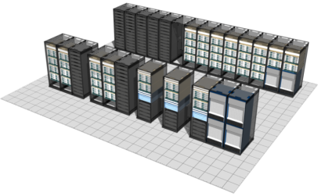






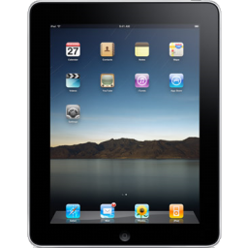

教育信息化的本质是ICT在“教-学-管-研”的深度渗透
教育设施
数字图书馆
视频监控
互动教学
智慧生活
虚拟实训
智能教育卡
虚拟实验室
智能楼宇
网络监考
智慧节能
精细化运营
校长仪表盘
应用层
应用层
（管理、资源）
宽带网络校校通
优质资源班班通
学习空间人人通
私有云
混合云
公有云
智能层
（云计算、大数据）
校园网
城域网
广播网
电视网
教学网
监控网
ICT
网络层
（宽带、无线）
感知
互联
智能
感知层
（物联网）
向教职工、学生提供卓越服务
深入教学、科研、生活个领域
通过新技术提供便捷服务
支撑智慧城市的全面建设
节能减排
环境保护
资源再生
提高管理水平、决策能力
全面分析
深入洞察
准确决策
提高校园感知和响应能力
环境全面感知
信息集中汇总
命令高效传达
快速应急响应
Notes:
知识对于经济发展的推动作用必须经过生产、传播和应用三个环节。

Slide 12






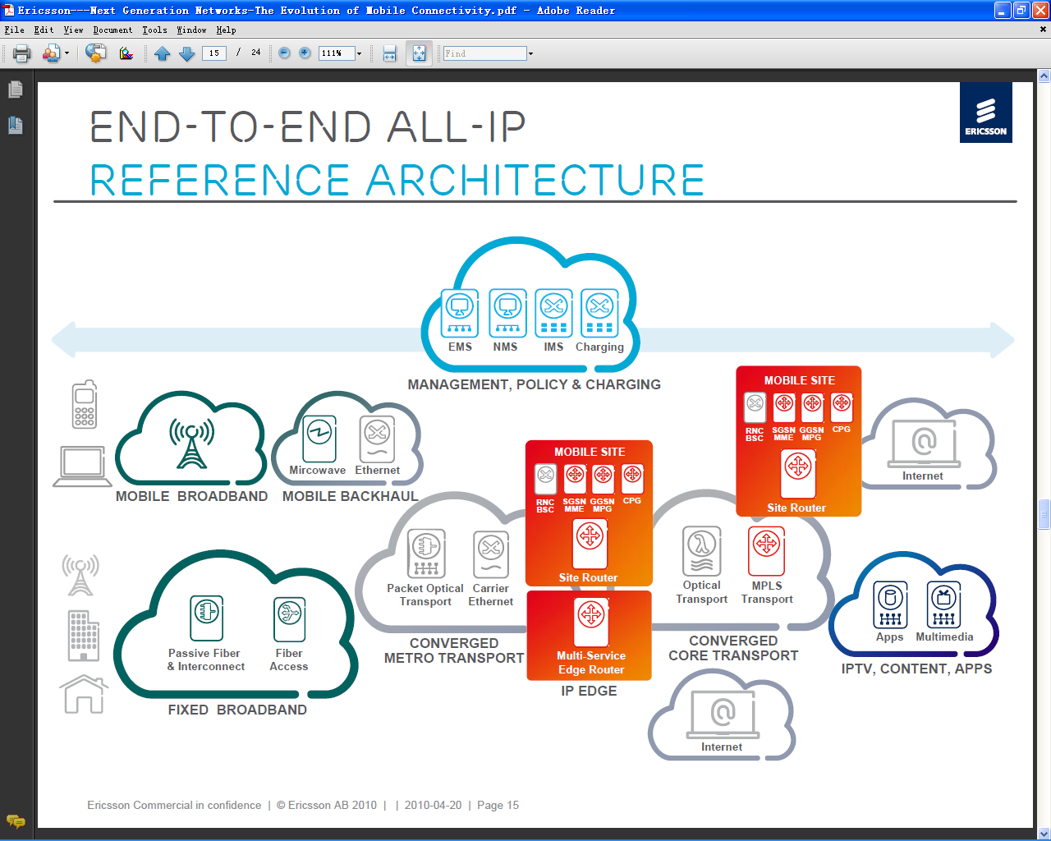
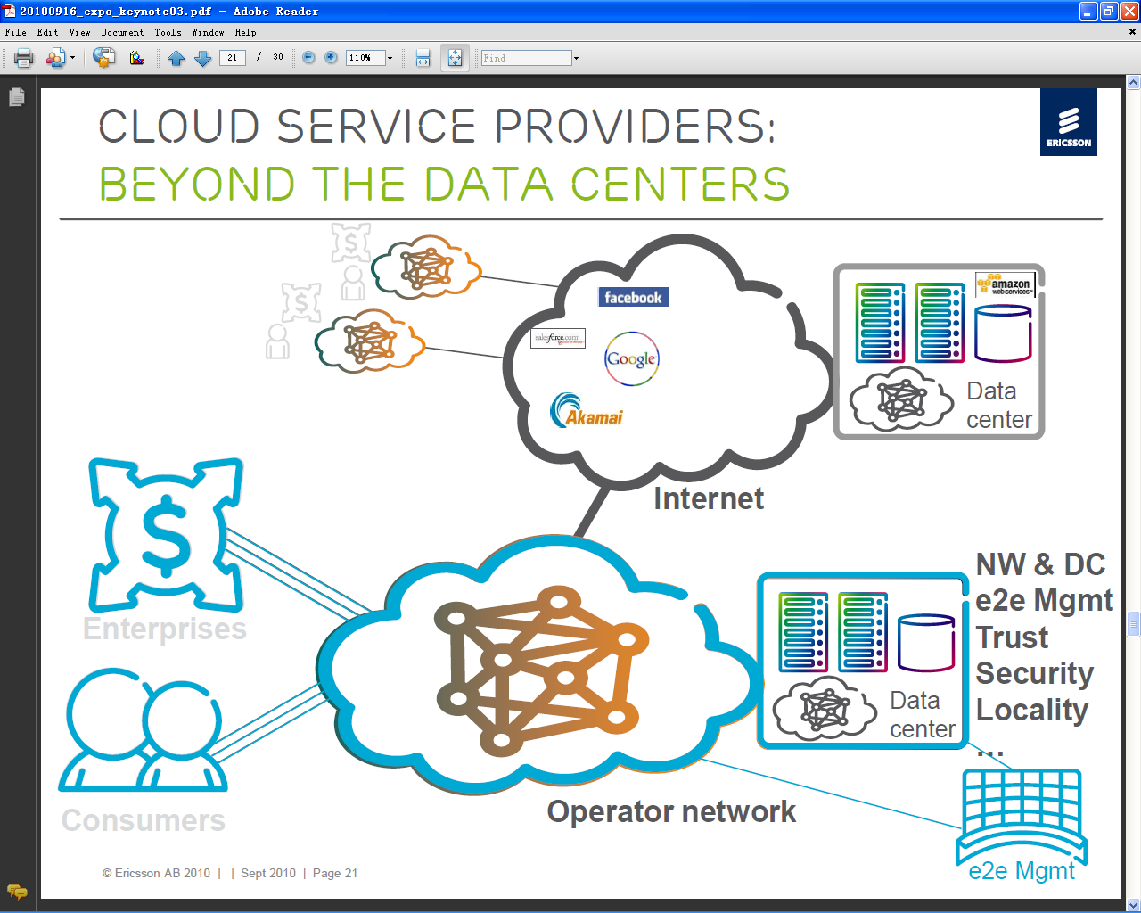






智慧教育的信息化架构全景
数字图书馆
实训教学
智慧校园
绿色校园
电子教研室
教学
服务
管理
实训教学
数字图书馆
公共服务
混合云
协同办公管理
互动课堂
智慧校园
绿色校园
教育专网
移动学习
校园安防
校园B
教育管理
私有云
资源共享
公有云
协同办公管理
教育专网
……
教学
服务
管理
教育云中心
教育专网
资产管理
互动课堂
数字图书馆
实训教学
智慧校园
绿色校园
移动生活
协同办公管理
教学
服务
管理
校园安防
校园A
资产管理
互动课堂
移动生活
校园安防
校园Z

Slide 13
Content
1
华为对智慧教育的理解
2
华为智慧教育解决方案
3
成功故事

Slide 14

矢志不改变，热衷教育梦
战略
聚焦教育行业ICT管道
开放合作，被集成
愿景
教育信息化的ICT创新伙伴
Notes:
讲解要点：
1、华为企业业务致力于为企业客户提供全面高效的ICT解决方案和服务。而企业客户也是跨了多个行业，包括政府和公共事务、金融、交通、电力和能源、商业和ISP等，这些客户规模也是多样，为了更好地理解客户需求和为企业客户提供更好的服务，我们的策略是：聚焦于ICT管道和价值客户，开放合作与合作伙伴一起为客户提供产品、解决方案和服务，坚持被集成不动摇。
2、我们已经建立了一个阳光、透明、稳定的渠道政策，鼓励合作伙伴一起分享更多利益，努力营造健康的产业生态环境，实现多赢。我们的愿景是成为企业ICT的最佳创新合作伙伴。

Slide 15



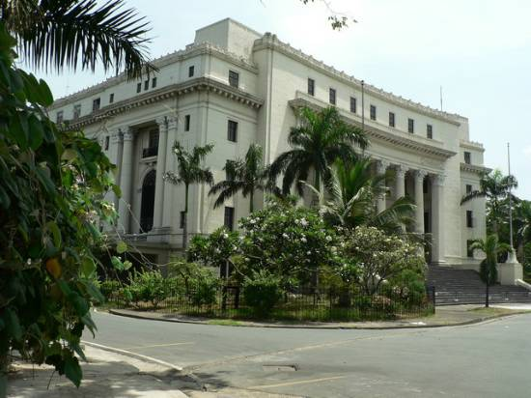

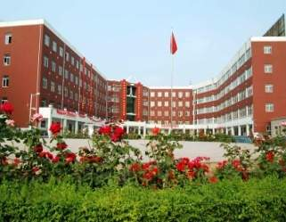
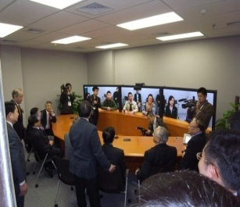

华为是 教育的中坚力量
共同促进教育发展
教育科研专网
教育云平台
数字校园
数字图书馆
平安校园
办公协作
建设云平台
数据中心
服务器
存储
安全
构建基础网络
IP 网络
传送网
无线网
统一管理
统一 通信&协作
统一通信
视频会议
智真
IVS
瘦终端
Notes:
华为通过融合的ICT技术，构建智慧教育云解决方案

Slide 16
华为多层次智慧教育解决方案，支撑教育信息化发展
国家教育部
云播智慧教育
教育云数据中心
教育云桌面
远程高清互动教学云
省市教育厅/局
网筑智慧校园
教育城域网
校园泛网络
平安校园
绿色校园
校园精细化管理
中小学校
职校
高校
高清互动教室
多媒体教室
智能无线教室
微格/录播教室
数字智慧终端
学生/学员
华为Pad系列产品
电子书包解决方案

Slide 17
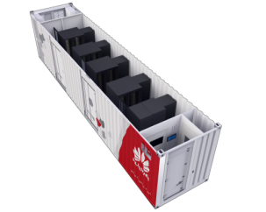


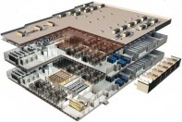

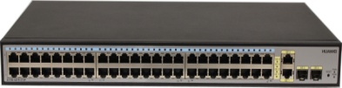
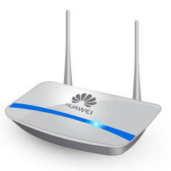
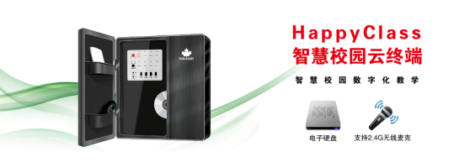
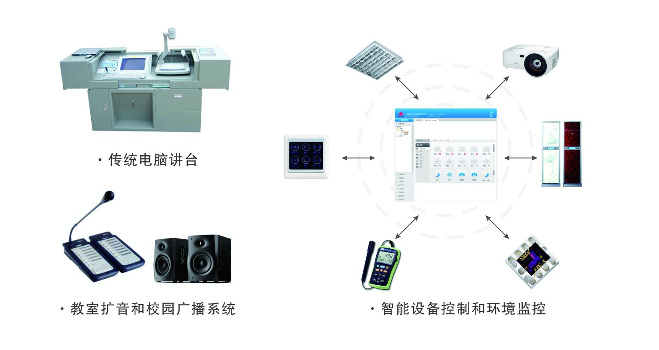
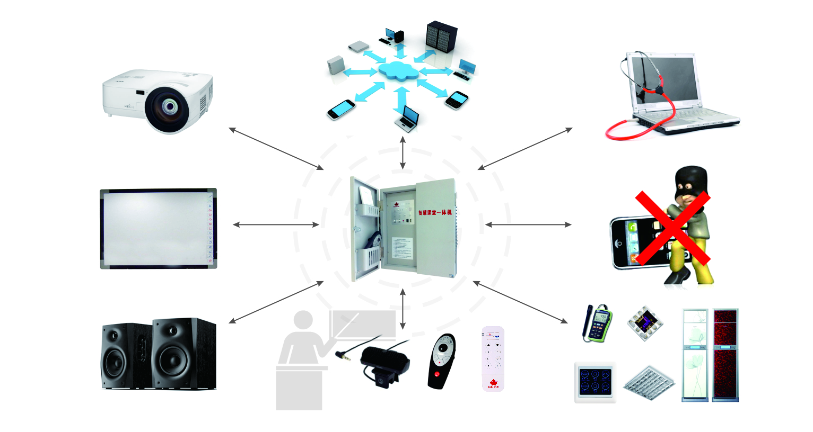

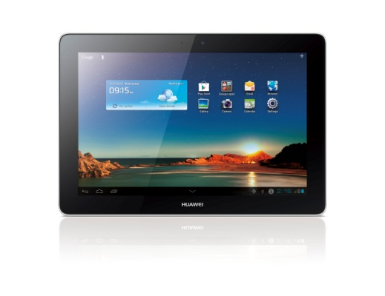
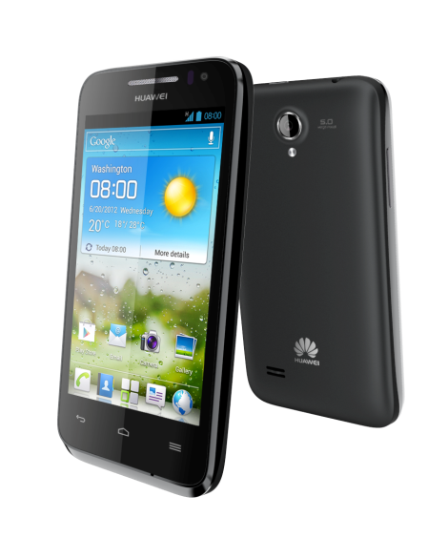
华为智慧教育解决方案整体架构
为教育现代化发展，提供全面的信息化基础环境
教育应用
公共服务
门户
资源共享
平台
教务管理
远程互动
教学
教学
评价
eSDK
教育云平台
被集成平台
微数据中心
模块化数据中心
集装箱数据中心
云数据中心
数字校园
网络安全
行为管理
安全
管理中心
协同办公
数字图书馆
校园安防
网络
管理中心
SI/ISV
校园网络
(SMC)
(eSight)
能源监测
无线校园
多媒体教室
扩音设备
高清电视
电子白板
无线教室
远程课堂
电子讲台
投影仪
实物展示器
网络教室
移动学习
统一管理（接入/策略/设备）
MediaPad
Ascend
Mini VDI

Slide 18
教育云：促进教育资源的共享
1. 云播智慧教育
教育主管部门
云化
学校位置分散，教育管理和决策效率不高
公众服务提供能力欠缺
教育资源难共享、教育机会不均衡
教育资源利用率低
虚拟化
资源整合
灵活性
随时随地的
获取教育服务
学校
师资力量短时间提升困难
教育信息化程度不高
现有系统难扩展、难维护
分散建设
充分共享
提高利用率
独占资源
尝试分享
内容数字化
1980’S
1990’S
2000’S
2010’S

Slide 19



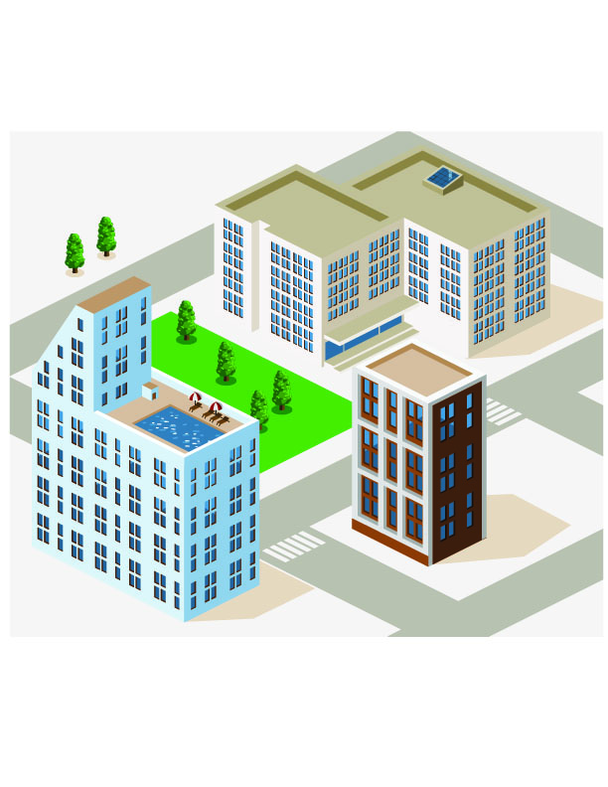


华为教育云解决方案
1. 云播智慧教育
互动教学
数字图书馆
教育应用
教育应用
资源共享
VM 2
VM 3
互动空间
消除信息孤岛
促进教育公平
便于管理监管
节省投资成本
教学资源平台
教育管理平台
VM 1
VM n
服务器1…n
服务器1…n
数据中心
数据中心
职业院校
大学
校园/院系 1
校园/院系 n
边远中小学
城镇中小学
孤岛式
云享式

Slide 20





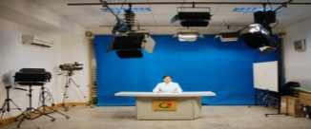
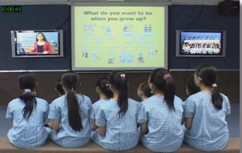


二级一中心”分布式云架构
1. 云播智慧教育
一级
iLearning
iResearch
iLiving
iManage
iService
Central DC
UC
CC
eSDK
TP
IVS
CCS
iLearning
iLearning
iResearch
iLiving
iManage
iService
iLearning
iLearning
iResearch
iLiving
iManage
iService
Central DC
UC
CC
eSDK
Central DC
TP
IVS
CCS
校园虚拟云
UC
CC
eSDK
校园实体云
二级
TP
IVS
CCS
校园虚拟云
校园实体云
在家学
偏远校区学
录播
多媒体学习
移动多媒体学习
1、 最大限度节省教育城域网的带宽，采用“二级一中心”分布式多级云架构，实现教育资源本地缓存、就近访问；
2、完整支持图书馆联动检索、课件智能云搜索、互动课堂、协作备课、在线考试、远程巡考等关键教育应用，让教学协作、校务管理应用等更易于垂直、横向融合；
2、高稳定性，支持分布式部署，多课堂级联，杜绝单点故障；

Slide 21

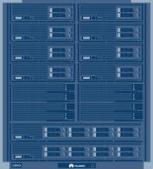
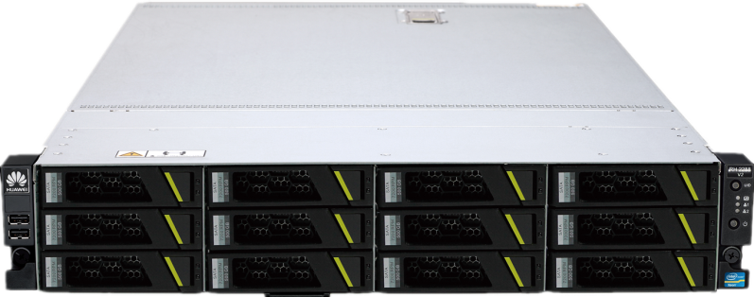

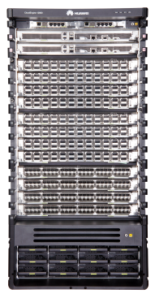
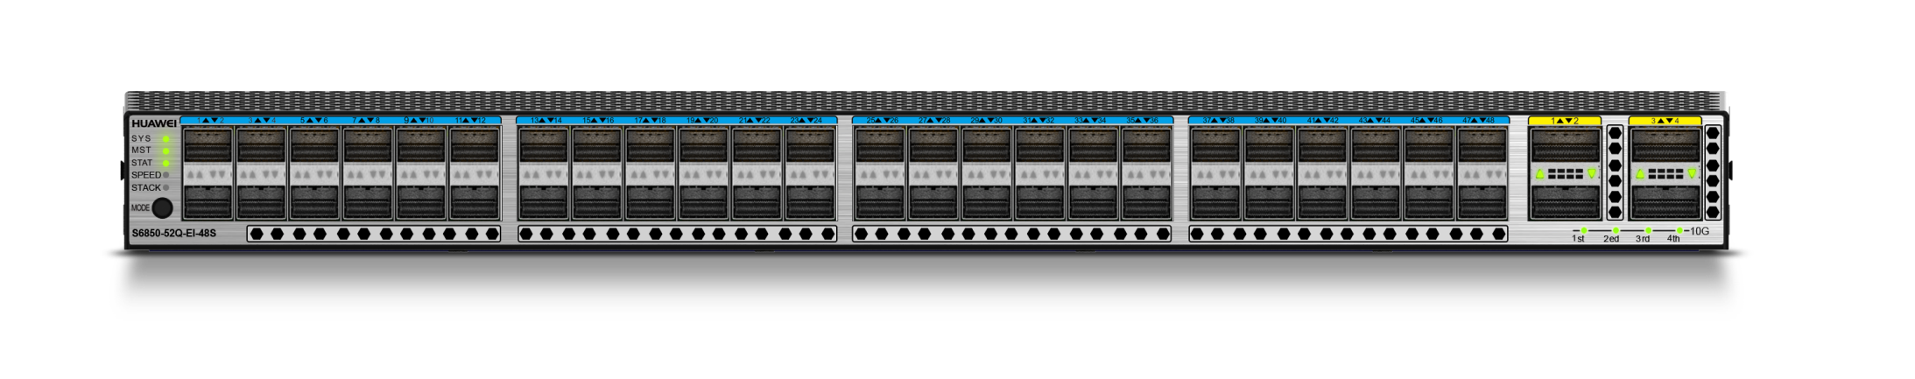
高弹性教育云数据中心
1. 云播智慧教育
教育云数据中心
FusionCloud
领先
教学
安心
校园
便捷
生活
智慧
管理
绿色
节能
Linux /Windows Server
连横：FusionSphere
FusionSphere
数据中心虚拟化
FusionCube
融合一体机
FusionAccess
云桌面
高性能、高可靠、最佳性价比
计算资源池
存储资源池
网络与安全资源池
合纵：FusionCube
融合致简、简化业务部署
可靠、安全、易运维
协作：FusionAccess
云数据
中心网络
……
安全、高效、卓越体验
Notes:
开放---多厂家云操作系统支持 (GalaX, VMware & Citrix)； 开放运行平台eSDK，完美支撑校园（第三方）应用
领先---领先业界平均水平2-4倍的数据中心核心交换机；6倍于业界平均水平，世界第一的TBps级防火墙；
敏捷---业界最大的虚拟机统一管理能力(10万虚拟机) ；大型DC部署周期从1年缩短为3个月，MiniDC为1周；
绿色---L1 & L2联动节省40%功耗； PUE 从2.5~3.0下降至1.3~1.6

Slide 22


敏捷教育网络：实现校校+班班+人人泛在互联
2. 网筑智慧校园
教育管理
机构
资源共享
城域网
核心路由器
教育城域网
学校
1
学校
N
校园出口路由
丰富教学
智慧校园网
园区POE交换机
班级
1-X
班级
1-Y
防火墙
灵巧学习
泛在无线网
室内型AP
室外型AP
室分型AP

Slide 23








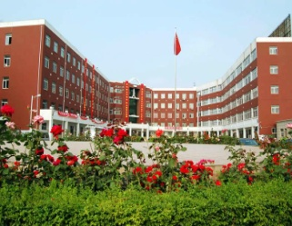
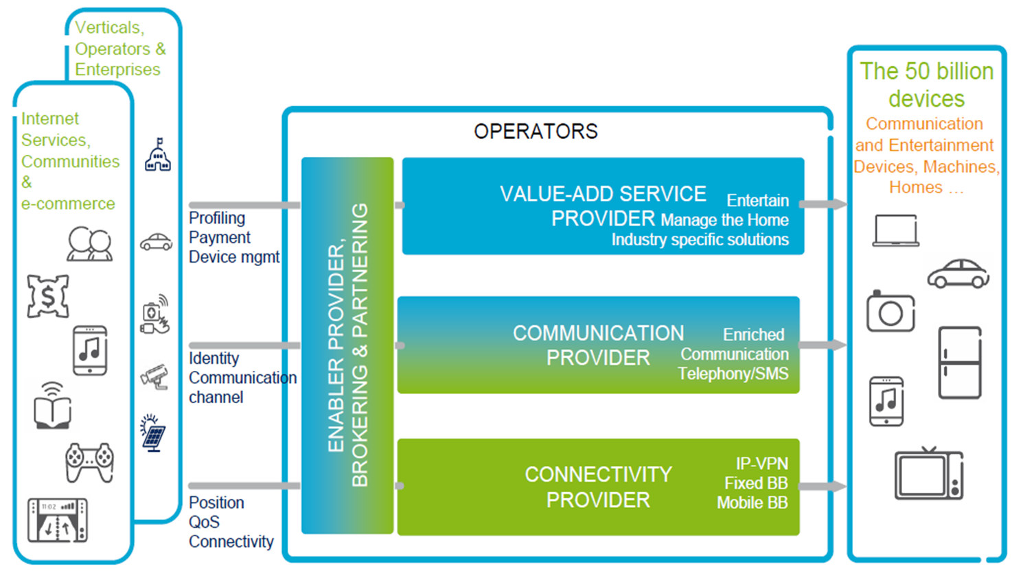


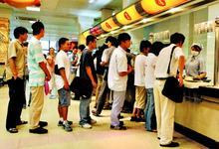

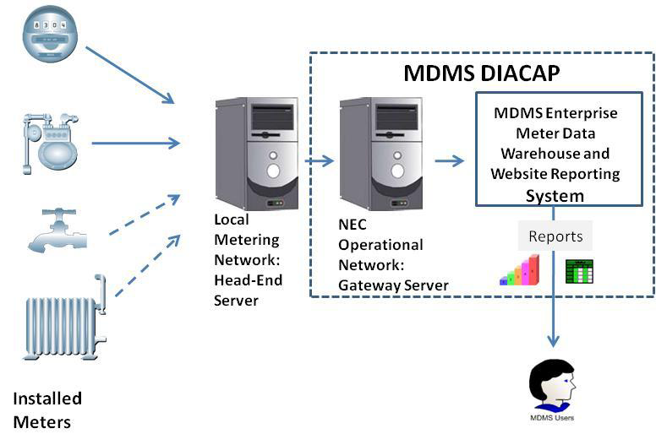



泛在、融合的分布式智能网络架构，构筑数字校园的基石
2. 网筑智慧校园
融合、泛在一体化
ALL IP ，多网合一；无线宽带覆盖
多业务融合；一体化融合认证、计费
H2H
网络管理
(NMS)
智能管理中心
统一管控
(CCS)
Control Plane
(eSight)
教学网
演进
SNMP
Openflow
科研网
全面支持IPv6；
IPv4向IPv6平滑过渡
M2M
Smart Awareness
智能网
eSpace, PBX, T.P, IVS, LB/FW, etc.)
安全
Cloud
Edge
Cloud
Edge
生活网
多维度网络安全技术，用户行为溯源，用户行为管理
高清智能视频监控无死角
Data Plane
Smart Connection
(Eth, IP/MPLS)
广播网
校园网络,云中心网络
智能
(H2H, M2M)
感知网络（DNI、SDN）；精细业务运营（ DPI、iCache、QoS ）
3D可视化智能管理中心
智能环境管控、能源管理
一张物理网虚拟为多张逻辑网，实现网络共享和安全隔离

Slide 24

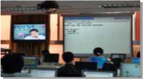




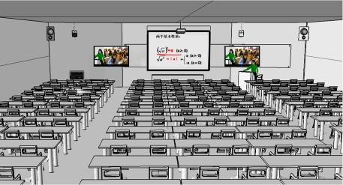

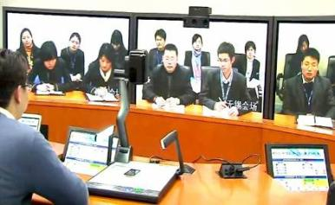
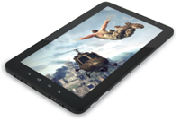
高清互动教室：创建基于学习科学的教学环境
3. 高清互动教室
学习金字塔
实践学习
75%
小组讨论学习
50%
示范学习
30%
声音图片学习
20%
阅读10%
听讲5%
教别人
90%
主动学习
学习不再被动
教室不再固定
知识不再遥远
师资不再难找
多媒体交互教学
虚拟社区学习
数字图书馆
云端学习
四合一高清互动教室
构建创新的教学环境
被动学习
普通多媒体教室
移动网络教室
VDI网络教室
VIP智真教室
学习内容平均留存率
智能云边界让多媒体教室自动接入校园网络

Slide 25

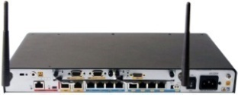



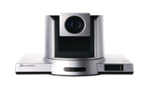


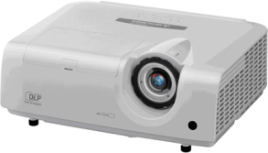


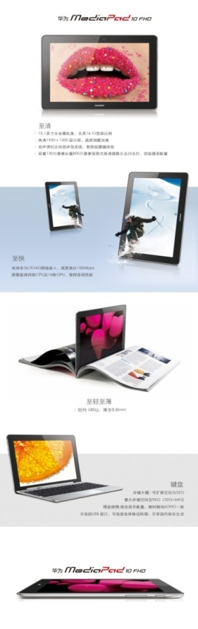




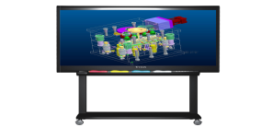
云课堂实现多网合一、快速部署，便捷使用
3. 高清互动教室
计算
有线无线统一接入
教学桌面
远程管理
环境调节
能耗监测
自动升级
All-in-One
智能
云边界
网络
课程资源
高清
图书资源
教学软件
IP
视频资源
中控
云数据中心
校园网
RS232
摄像机
HDMI
教室
环境控制
教室
投影
教室
电子白板
学生终端
摄像机
学生终端
教师终端
业界首款教育“云边界”，一体化智联教育云，简化教室设备
教室
电子白板

Slide 26








智能云边界智连教育云，实现“零中断”
3. 高清互动教室
iLearning
iResearch
iLiving
iManage
iService
教育管理机构
（高校本部）
Central DC
eSDK
UC
CC
TP
IVS
CCS
统一智慧教育云
IP+光教育城域网
村小学
负载均衡
智能同步
透明迁移
Internet
培训处
乡镇中学
iLearning
iResearch
iLiving
iManage
iService
iLearning
iResearch
iLiving
iManage
iService
Central DC
重点学校
小学
分校
Central DC
eSDK
重点学校
eSDK
UC
CC
TP
IVS
CCS
UC
CC
TP
IVS
CCS
校园实体云
校园实体云
基于应用感知的智能云边界网络（Cloud Edge Network），实现分支中心节点“零中断”加入/脱离教育云，教学应用运行.

Slide 27
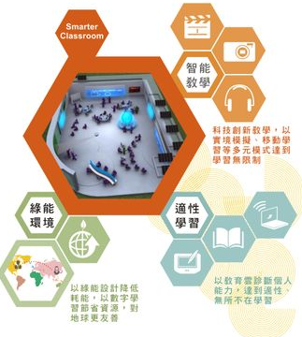

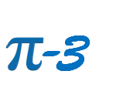
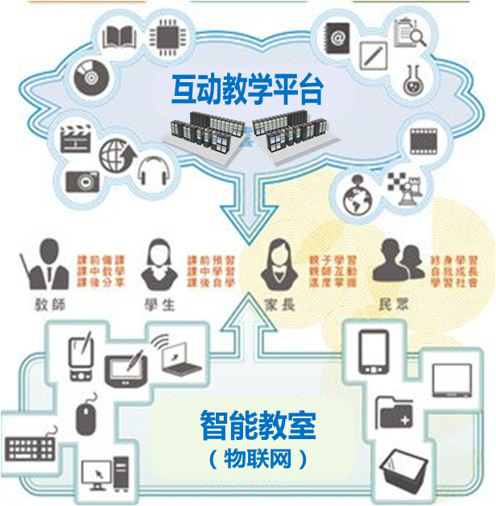
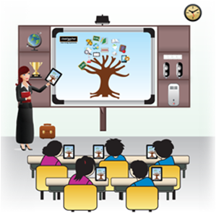
电子书包：使能教育模式创新
4. 数字智慧终端
Preparation
Interpretation
Inspection
Improvement
智慧
教室
（课前先行）
（课堂内化）
（学习评测）
（提炼升华）
智 能
教 学
创新教学模式
仿真模拟试验
互动多媒体教学
绿 色
环 境
个 性
学 习
智能环境调节
提升学习效率
节省能源消耗
个性辅导。因材施教
泛在学习，独立思考
Notes:
Big Data--- 4V： Massive Volume（海量） ， Velocity（时效性）， Variety（多样性）， Veracity（真实性）
1G = 1024M
1T = 1024G
1P = 1024T
1E = 1024P
1Z = 1024E

Slide 28
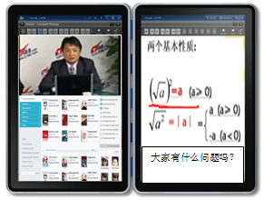

华为移动电子书包解决方案
4. 数字智慧终端
专用PAD
便携轻巧的的专用学习终端，专为学生学习而设计
内置电子阅读器、词典、课程表、媒体播放器等各类学习软件
预装eClass客户端
液晶与电子墨水双屏结合
VDI
统一接入管理
（UACM）
统一策略管理
（UPM）
网络教室
LSW
Pad
移动教室
AP
BYOD
通用PAD
iPAD和各类安卓系统PAD
提供专业的电子书包软件
随时随地在线点播学习和离线学习
让移动终端变为专业的学习工具
广场/操场
统一接入
（Cloud Edge）
AP/AC
BYOD
家中/宿舍
统一设备管理
（MDM）
Firewall
统一管理（接入/策略/设备/安全）

Slide 29
iBag教学平台覆盖全教学流程
4. 数字智慧终端
课前预备
课中教学
学生预习
推荐阅读，预习目标
老师备课
以学定教，模板备课
管理者
教学目标设定
互动课堂
互动教学，白板同步
课堂练习，即时分析
教学分析
过程记录，智能分析
改进计划，持续提高
课前
课中
教学
流程
课外学习
课后辅导
兴趣学习
兴趣引导，优质资源
智能推荐，仿真实验
老师提高
优质资源学习
跨越互动交流
课外
课后
学生复习
家庭作业，即时批改
多媒体应用，丰富体验
互助交流
家校互动，增进沟通
课本关联，开放扩展

Slide 30
Content
1
华为对智慧教育的理解
2
华为智慧教育解决方案
3
成功故事

Slide 31
智慧教育领域的ICT合作伙伴 —— 持续创新的华为
创新文化
围绕客户需求持续创新
坚持开放式创新机制
积累核心知识产权
全球化
在140多个国家和地区的分支机构
快捷的客户服务
持续为客户创造价值，实现稳健成长
研发投入
70,000研发员工，15研发中心， 25个联合创新中心
2011年研发投入37.6亿美元
开放合作
引领ICT融合
产品应用
全球三十亿用户， 20年稳步增长
业界领先的ICT产品
全面的解决方案
研发重点
云计算
基于云的数据中心
统一通信与协作
融合的 ICT & IP 网络
2012 实验室
标准与专利
累计专利申请 63000+
累计专利授权 26000+，90%为发明型专利
120+ ICT标准组织成员
Notes:
120多个ICT标准组织成员

Slide 32
华为持续投入教育事业
全球网络学院
从2013年开始，与中国200所院校开展华为网络学院合作
未来3-5年，全球发展500家华为网络学院。
华为授权6家院校开设“华为网络学院”
英国
开展“海外优秀大学生赴华为工作体验项目”，向王子基金会提供资助
法国
在ESIEE工程师学院组织首届技术会议
马来西亚
华为与马来西亚10所大学签署合约，在2016年完成培训10000名马来西亚ICT专业人才的目标
摩洛哥
开展“播种通信未来种子”
坦桑尼亚
通过“华为ICT之星”项目来改善ICT教育
中国
资助国内高校200多个创新研究项目
与高校的合作已经产出约1200多件创新专利技术
促进高校研究成果产业化，约1900多个项目合作成果产业化

Slide 33

华为在教育行业（全球）
英国
开展“海外优秀大学生赴华为工作体验项目”，向王子基金会提供资助
播种通信未来种子计划
华为已经在全球建立了16个培训中心，涉及14个国家（法国，德国，英国，俄罗斯，西班牙，印尼，新加坡，泰国等）
50所大学，已经为数千名大学生提供了奖学金，在当地华为办事处实习以及赴华为工作与体验
西班牙
开展“播种通信未来种子”计划
法国
在ESIEE工程师学院组织首届技术会议
俄罗斯
马来西亚
华为与马来西亚10所大学签署合约，在2016年完成培训10000名马来西亚ICT专业人才的目标
英国
土耳其
意大利
美国
中国
全球网络学院
未来3-5年，全球发展500家华为网络学院
巴基斯坦
中国香港
苏丹
墨西哥
尼日尔
也门
菲律宾
哥斯达黎加
委内瑞拉
喀麦隆
尼日利亚
马来西亚
安哥拉
坦桑尼亚
坦桑尼亚
通过“华为ICT之星”
项目来改善ICT教育
    成功突破30多个国家和地区
    教育行业销售额突破10亿美元
    每年几十次的国际交流合作
南非
澳大利亚

Slide 34
华为在教育行业（中国）
校企合作
中国区
资助国内高校200多个创新研究项目
与高校的合作已经产出约1200多件创新专利技术
促进高校研究成果产业化，约1900多个项目合作成果产业化
华为与清华：IPv6领域研究四个课题，已经验收
华为与清华、北邮、电子科技大：SND领域研究
华为在中国区开展200所网络学院建设
交流研讨
国际交流（20多场）
卢森堡大学\麻省理工\纽卡斯尔大学
国内交流（上百场）
大型：CERNET年会，湖工大现场会
小型：样板点参观、小型研讨活动
成功实践
网络学院
与中国200所院校开展华为网络学院合作
    承建国家级教育科研骨干网、省级城域网（四川、上海）
    突破985/211高校30多所，清华大学、北京大学、南京大学、东南大学、南开大学、西安交大、中央民大、中南财大、中国科大等

Slide 35










持续投入，积极参与教育信息化建设
华为“创新研究计划”共资助了国内高校200多个创新研究项目，合作产出1200多件创新专利技术
华为与教育界开展的广泛合作
全国教育骨干网一、二、三期项目
全国百万级中小学教师远程培训平台
教育部高等教育司远程沟通平台
北京市宣武区、崇文区教育城域网
北京市校校通工程
上海市教育骨干网
上海教科网信息中心
重庆教育城域网
广州市教育云平台
西藏教育厅全区多媒体计算机教室项目
深圳龙岗区教育局多媒体教室
……
Notes:
华为144台CE12800+442台S9712+166台NE40E-X8高端网络设备，组建农行全国骨干网和36省一级分行，满足全行3大数据中心、5大业务处理中心、2万多营业网点，数十万员工的网络接入。

Slide 36
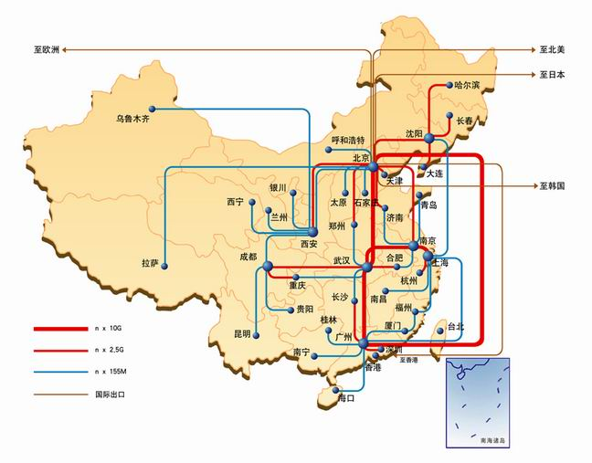

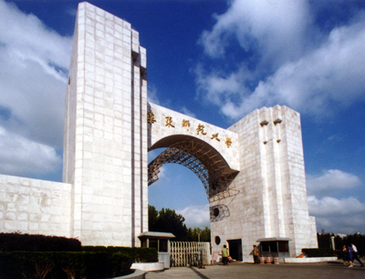

从未远离，一直在您身边
国家教育网
区域教育
智慧校园
超过 1000 所学校共享云平台
硬件资源利用率提升到 70%
瘦客户机替代传统PC
校园网络精细化管理
分布式云数据中心
远程互动教学平台
世界最大的纯 IPv6 网络
传输距离超过 10000 公里
100 Gbps 骨干传输
英国教育网
中国教育科研网
英国教育网
意大利教育网
广州市教育信息中心
深圳龙岗区教育云（电子书包）
乌兹别克教育部
北京邮电大学
华东师范大学
中山大学
…

Slide 37






龙岗区智慧教育发展规划
  总体目标：
    深圳市龙岗区域教育云项目是龙岗区智慧教育的重要组成部分，通过基于PAD的互动教学，区域优质教育资源共享，实现“转型升级，跨越争先”，2015年成为广东省教育现代化先进示范区；
  建设思路：
  建设统一的区域教育资源共享平台，实现个人、班级、学校通过教育资源共享平台随时随地资源共享、教学互动、知识传播、网络教研、家校互动，消除资源孤岛；
  辖区内所有学校实现校校通宽带（职业学院1G、中小学100M、边远学校2M），为消除信息孤岛提供互联支撑；
  通过基于PAD的互动课堂，实现教学模式的创新，提升成绩优良率；
  建设节奏：
  Phae1: 2013年11月，覆盖深圳市龙岗区11所中小学、44班级2200名学生。
  Phase2:2014年6月前建设，新增18所学校、覆盖100+班5000名学生；
  Phae3~4：2015年12月，覆盖龙岗区内所有学校；
管理者
教 师
学 生
家 长
个域
BYOD办公
电子书包
BYOD服务
统一门户
决策管理、公共服务
资源共享、互动空间
教育管理服务平台
教育资源共享平台
区域
管理流
资源流
教育
城域网
Satellite
Router
3G/4G
智慧
校园
校级
数据中心
智慧
校园
校级
数据中心
智慧
校园
校级
数据中心
泛在校园网络
泛在校园网络
泛在校园网络
校域
智能教室
智能教室
智能教室

Slide 38
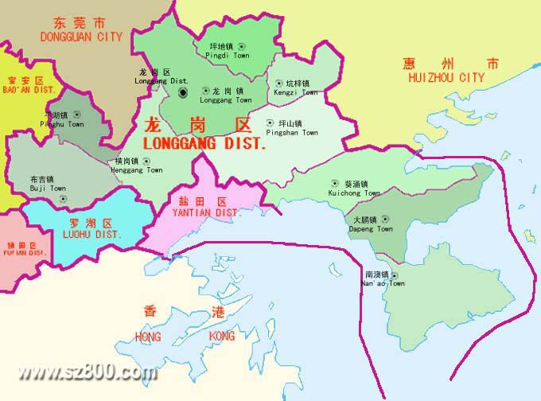

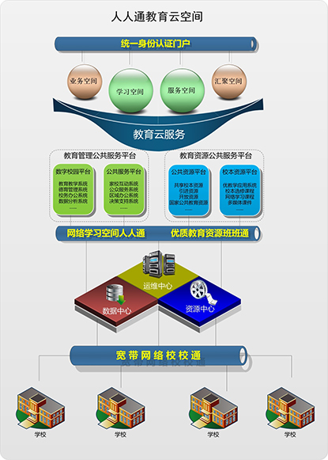


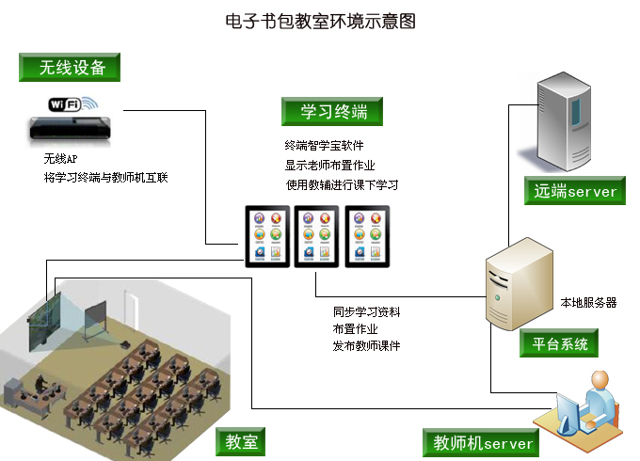
龙岗区域智慧教育(一期)（电子书包）
解决方案
区域教育云中心
部署区域云课堂整体方案，包括互动教学平台（天闻）、资源共享平台（天闻）、区域云计算中心（华为）、校级微数据中心（华为）、教育城域网（华为）、校园网（华为）、智真会议及多媒体教室（华为）、教学终端（华为）等；
龙岗区教育局
龙岗区
教育城域网
客户价值
区域教育云实现优质教育资源在已连入区域教育云的11所学校的共建共享，推进教育均衡化发展;
基于移动电子书包的互动教学，实现了教学模式从填鸭式到互动式的创新突破，教学效率及质量均有明显提升;
移动教室
校园网络

Slide 39

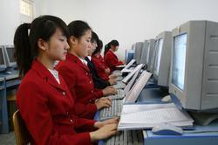
北京求实职业学校校园网建设
基教
中职
高职
高校
背景
北京市求实职业学校是国家级重点中等职业学校，学校有现代办公、金融商贸、信息技术、民航服务四大专业集群和一个学前教育特色专业。并有望京，机场，安贞，等多个校区，为更好的实现数字教学，多资源共享，以及现代化的教学平台和学生管理，求实职业学校决定建立多校区互联的数字化校园网络
华为解决方案
12台N40，6台NE20，12台AR32,28台AR22，实现多校区可靠安全互联。
24台室内型和3台室外型AP，17台AC，分布式部署实现校园无线覆盖。
客户收益
高性能路由产品搭建了各校区通信平台，实现视频和数据等资源的实时共享，大带宽，高可靠满足未来5-10年需求
市内型AP，室外型AP联合部署，实现校园无线全覆盖。

Slide 40
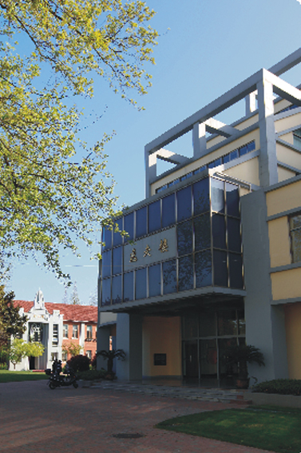
上海中学桌面云系统
客户需求
学校各部门之间信息化建设较分散，缺少统一资源平台
增加安全性， 传统PC极易中毒及软件故障，数据安全无法保障
提高灵活性，多种终端无缝接入资源平台
提升维护效率，减少IT管理员维护繁重工作
解决方案
端到端的桌面教育云解决方案，先行覆盖多媒体教室、图书阅览室、教师办公室等典型场景
利用统一云计算平台，开发丰富教学应用，打造特色教育云平台
提供高效云软件及丰富运维工具，实现IT维护集中化，便捷化
客户价值
  打造教育信息平台，共享教学资源
  建设一流的数字图书馆，实现远程浏览和远程教学
  计算机教室、办公室实现绿色办公，低能耗，无噪音
  IT维护效率提升近10倍，轻松实现高效运维

Slide 41


北京四中网校网络交互课堂直播
需求与挑战
全国基础教育的典范，北京四中网校面向全国的中、小学生进行远程学习辅导，需要利用先进的网络信息技术
学生来自五湖四海，现场教学需进行大量的前期投入
受互联互通影响，单中心模式业务效果不佳
解决方案
建设分布式的多媒体互动课堂平台
开展包括网络面授班、教师教研活动等在内的多项视频实时应用，支持各地学生通过互联网就近接入学习
进行国家级教育通信数据中心建设
客户收益
全国最大的网校，目前注册学生近8万人。
四中网校多次聘请北京四中一线教师、教育专家，通过网络教学及远程教学系统，举办各种学习讲座、课程辅导等活动，受到学生、家长、教师的欢迎，取得了很好的社会效益
北京四中网校已经成功组织了多次大规模的网络实时交互课堂，每次课程并发用户数达到1200人以上

Slide 42


广东清远职业技术学院
基教
中职
高职
高校
2013年6月16日 国家统一英语等级考试
急需创建180台XP系统的虚拟机。
win7无法支持教育部基于IE6的在线考试软件
6月13日
下午进场
6月15日
完成 180 台虚拟机的发放、并发测试
6月16日
支撑 8:00-20:00 共五场考试，每场150人

Slide 43










云计算助力菲律宾APC大学智慧教学及科研
背景与需求
运维效率低：700+台PC，软件补丁成本高；故障修复周期为2~4个小时；
资源利用率低：20台服务器，平均利用率10%；
运营成本高：电费贵， PC三年生命周期中电费约（600$）占总TCO（1700$）的30%-40%；
  缺少远程教学方案，学校考虑推广远程教学应用，计划将现有每周5天课制改为4天课制；
网络教学
教学管理
Web Portal
OPEN API
OPEN API
学校/家庭/公网
解决方案
Phase1: 提供1000客户端桌面云；实现教室无噪音、后台集中升级，终端免维护；
Phase2：升级为云数据中心；
OPEN API
云计算数据中心
资源管理
统计分析
Web Portal
OPEN API
Web Portal
客户价值
运维效率提升90%.
资源利用率大幅提升
成功实现远程教育及在线学习和考试
Web Portal
协同办公
网站门户
公共应用
Page 25

Slide 44
开放合作，携手共建面向21世纪人才需求的“众”教育生态
智慧教育是一个系统的工程，绝不是一人、一校或一企业的事，需要社会各界包括政府、教育同仁、企业、家长以及学生的共同努力、共同参与。
为愿以社会一员的身份，携手合作伙伴助力教育信息化建设，促进教育现代化，共同实现中国教育之梦。
政府
学校
社会
管理
服务
面向21世纪人才
老师
独立思考
战略思维
学生
教育
实践
全球视野
创新能力
家长
参与
支撑
团队协作
技术运用
内容
方案
应用

